Slide 1
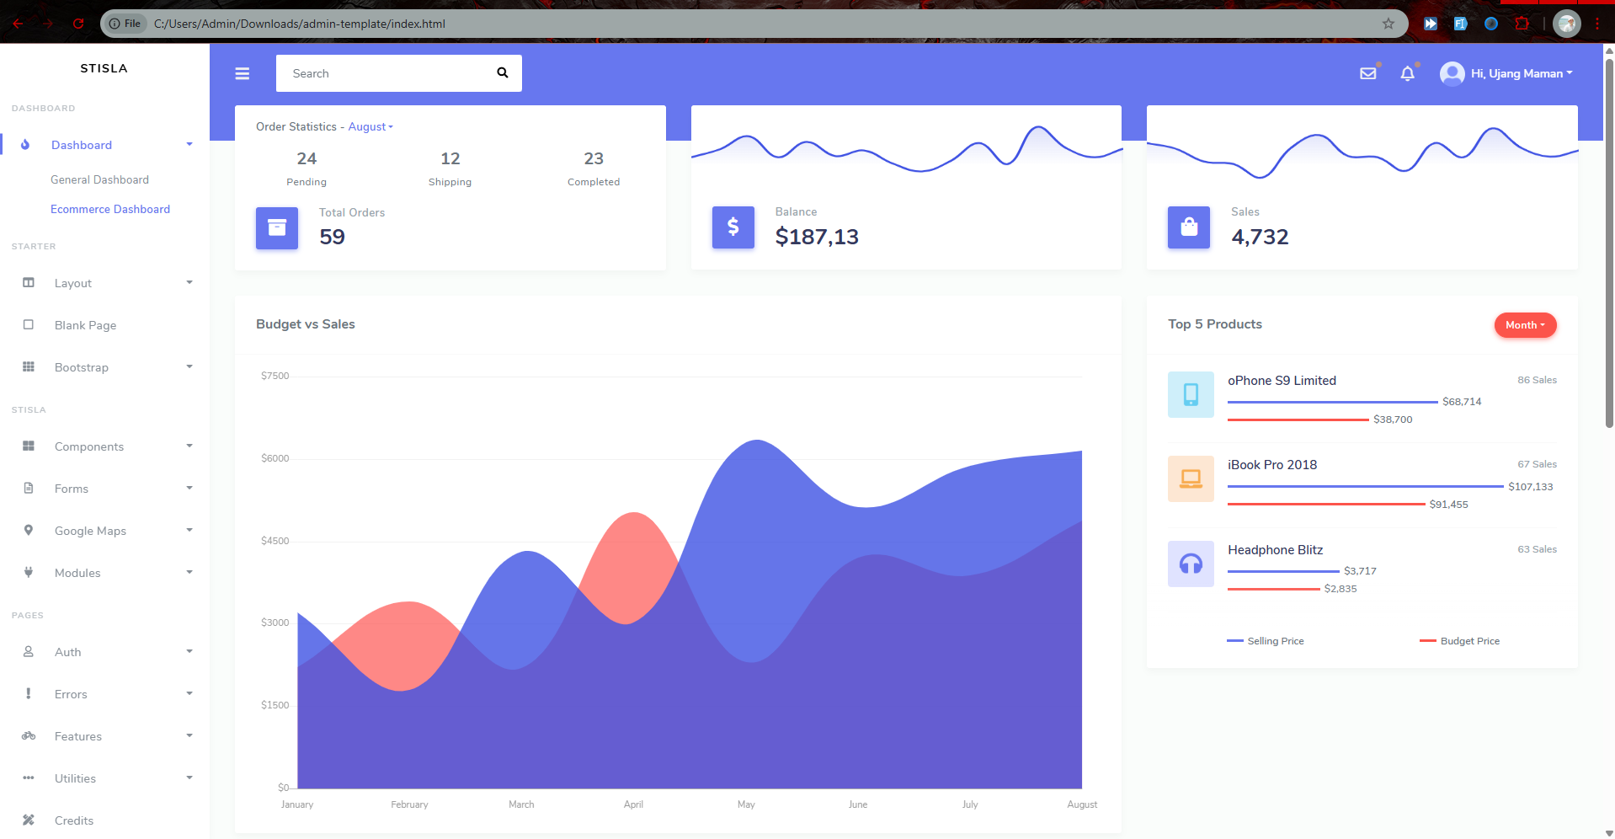
Bu dərs ADMİN PANEL yığasıyıq. Hazır template -dən götürəsiyik elementlərimizi. Aşağı şəkildə həmin template görürük.

Slide 2
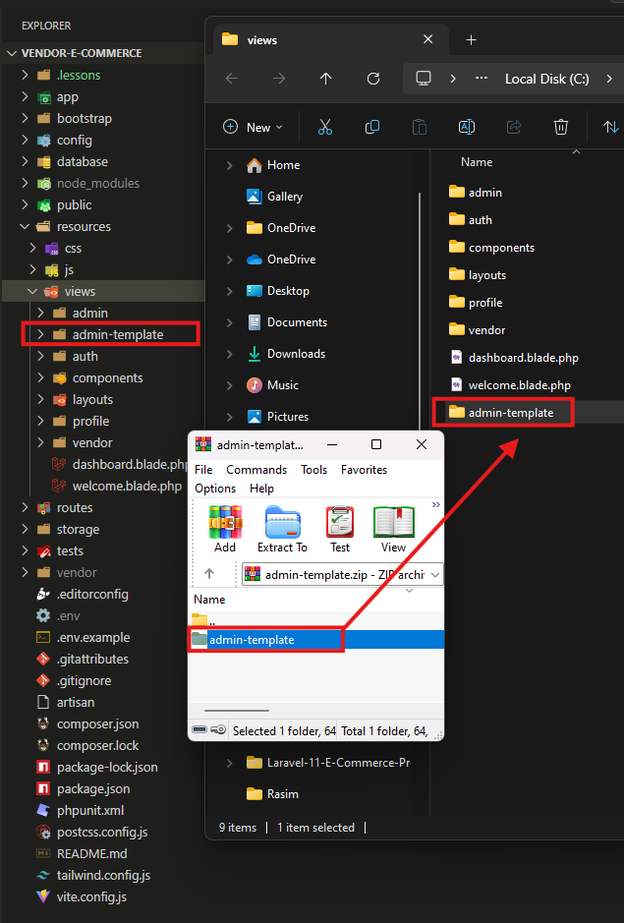
Template qovluğunu Laravel proyektimizə yerləşdiririk. Bu qovluq içərisində çoxlu html faylları var. Bizdə yavaş-yavaş bizə lazım olan fayldan lazım olan elementləri götürəsiyik.

Slide 3
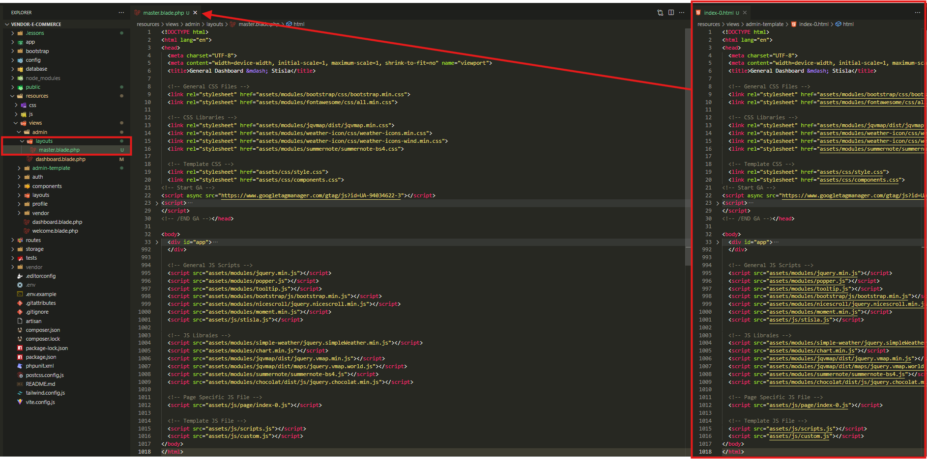
index-0.html faylındakı kodları, admin qovluğunda layouts və onunda içində master.blade.php faylı yaradıraq həmin fayla köçürürük. FOOTER, HEADER və.s kimi tez-tez təkrarlanan hissələr, bu faylda qalacaq. Ancaq dəyişən hissələri başqa blade faylları yaradaraq ora köçürəcəyik. Sonra həmin bu, master.blade.php faylında @yield() direktivindən istifadə edərək digər blade faylları master.blade.php faylına yerləşdirəcəyik. 9cu slaydda....

Slide 4
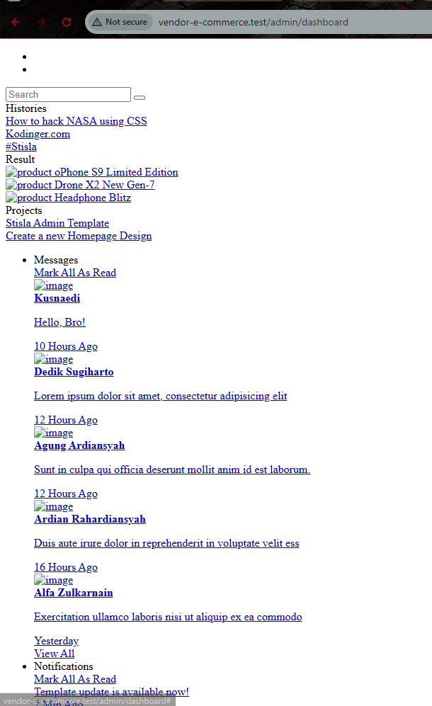
Nəticə bu cür olacaq. Çünki CSS fayllarını hələki köçürməmişik.

Slide 5
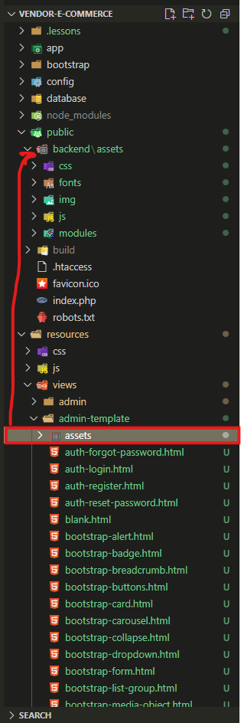
admin-template qovluğundakı assets qovluğunu, public qovluğunda backend qovluğu yaradaraq onun içinə köçürürük.

Slide 6
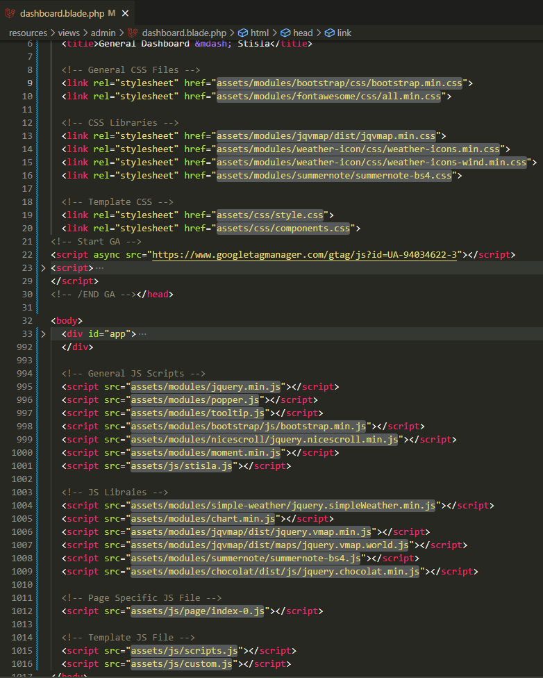
Sonra link və script taglərinin içindəki linkləri kopyalayırıq.

Slide 7
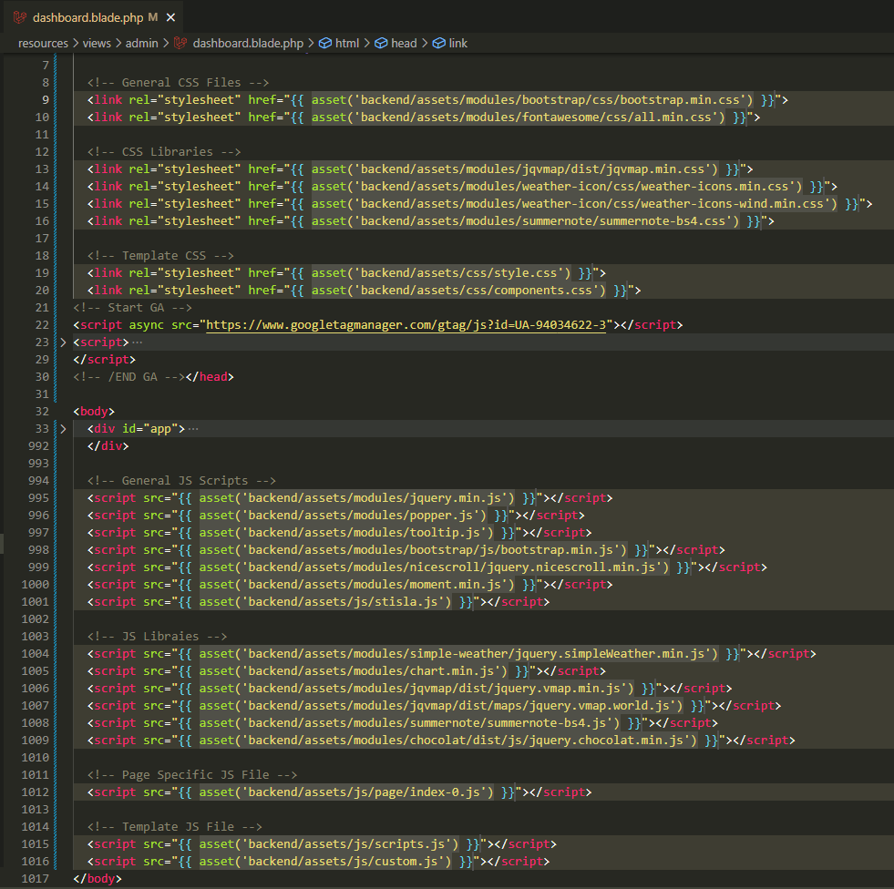
Kopyalanan linklərin başına backend qolvuğunun adınıda əlavə edərək onları asset() meotdu içinə yazırıq.

Slide 8
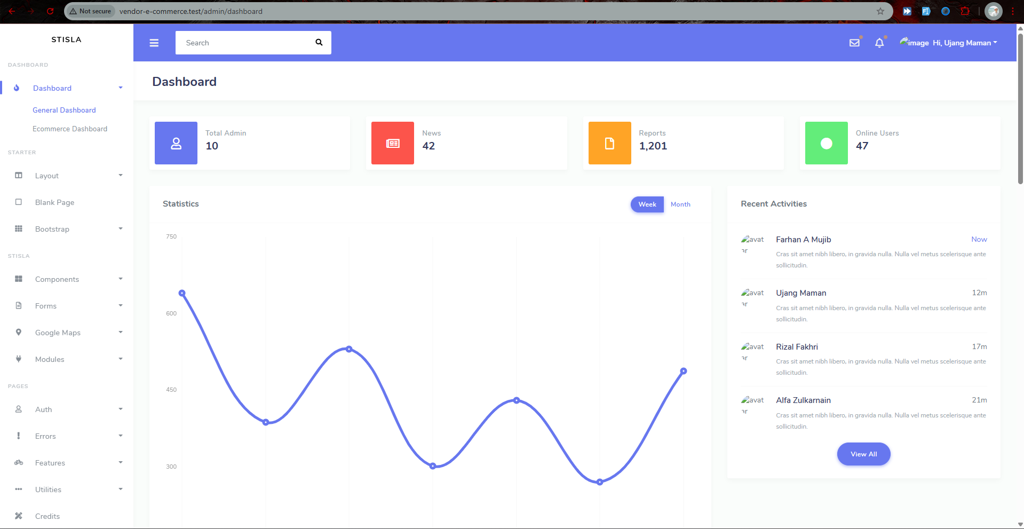
Nəticə...

Slide 9
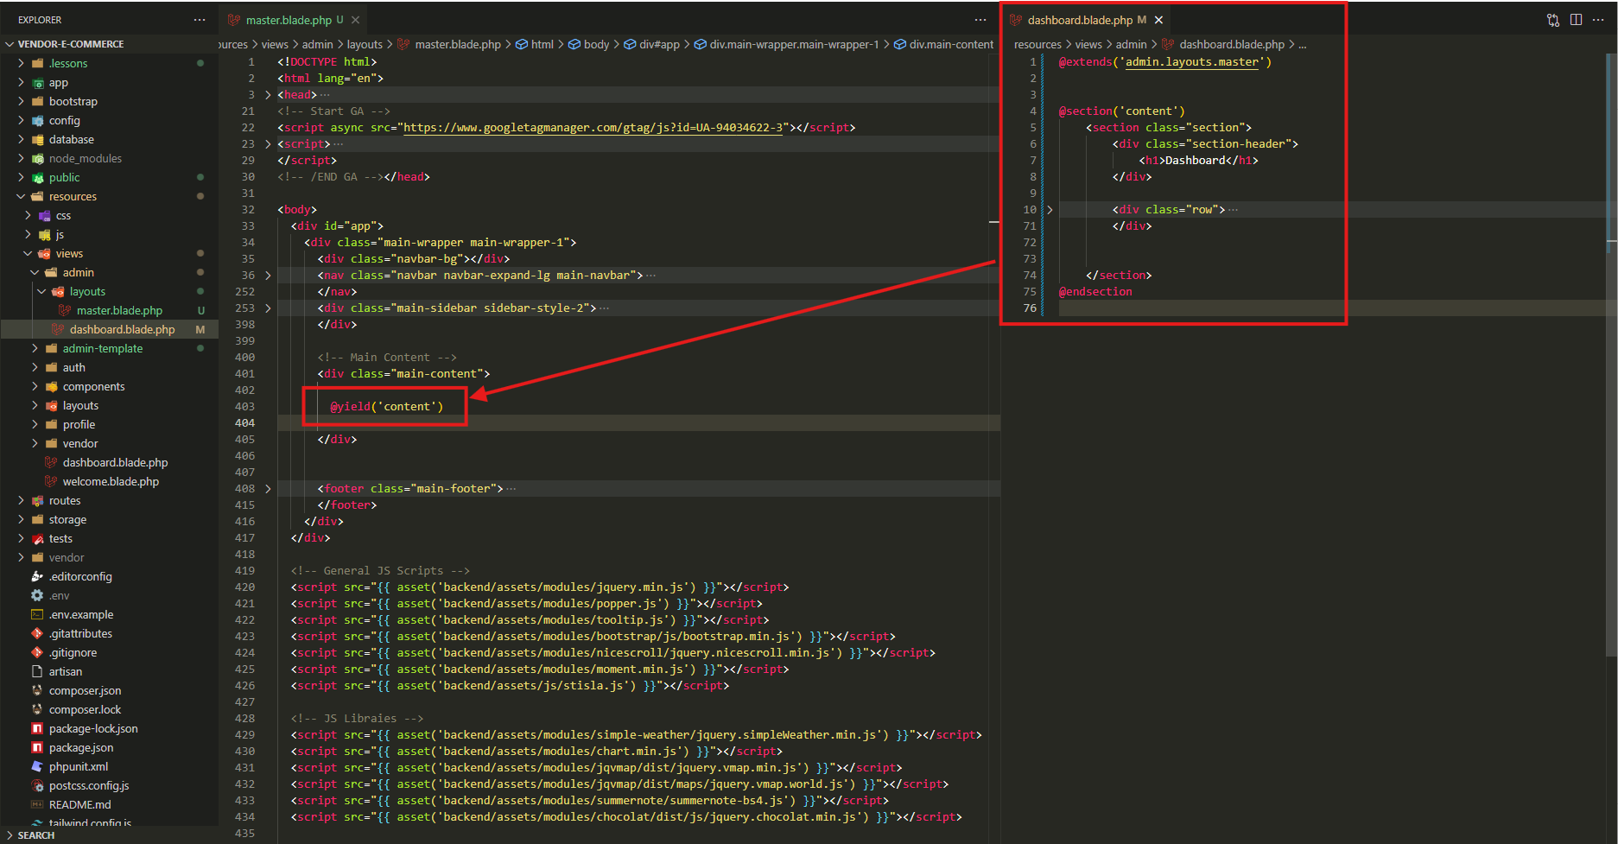

Slide 10
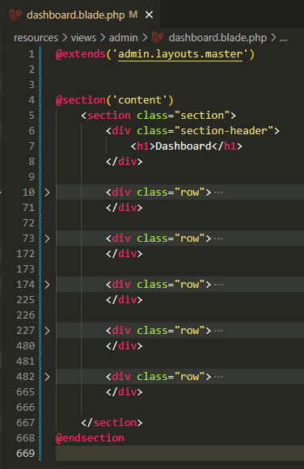
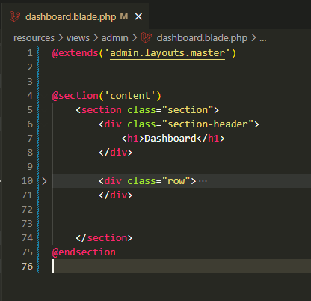
resources\views\admin\dashboard.blade.php faylının içini biraz təmizləyərk.

Slide 11
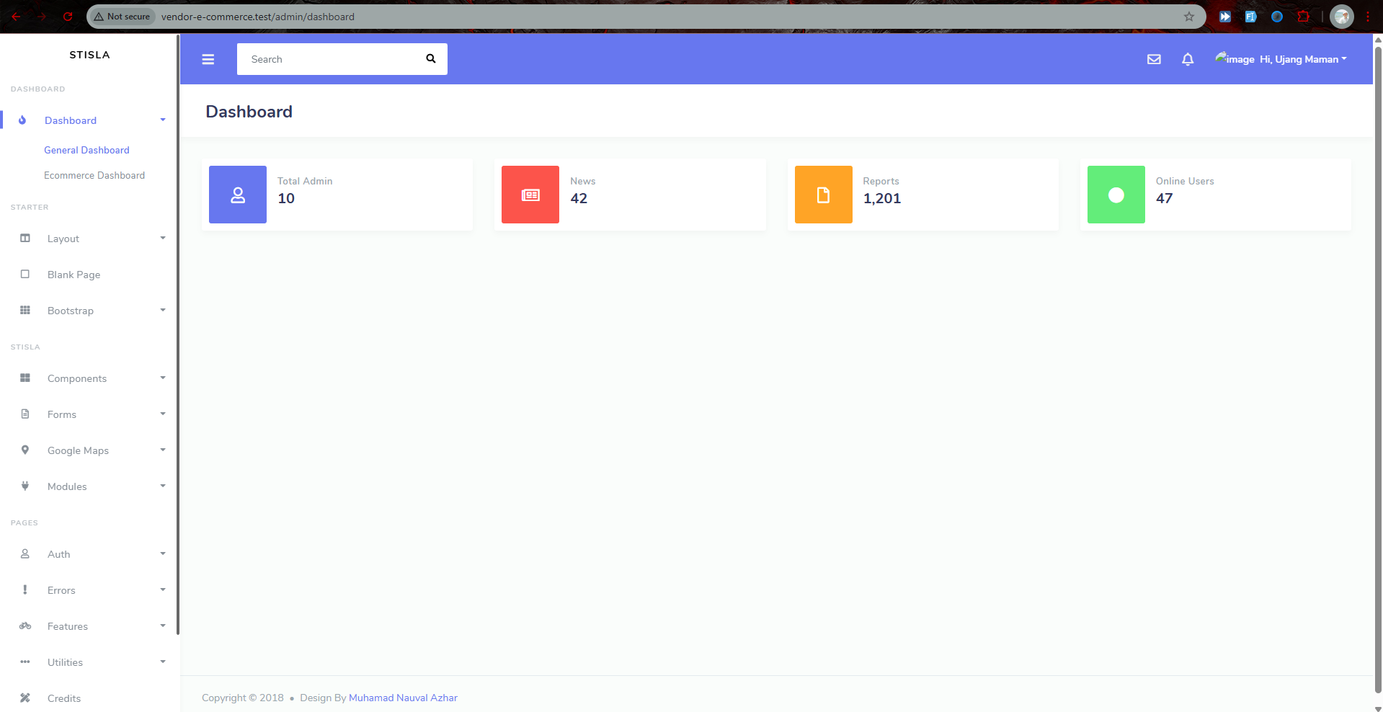
Nəticə...

Slide 12
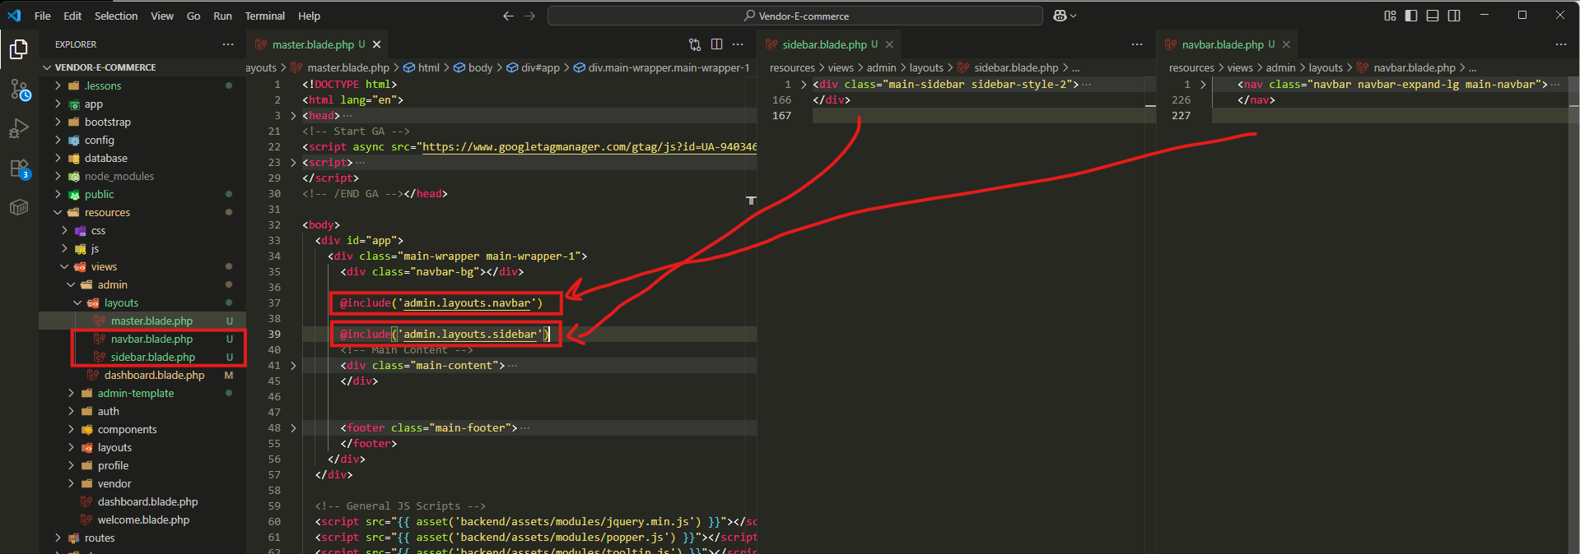
NAVBAR və SİDEBAR üçün olan hissələridə ayıraraq həmin adda 2 fayl yaradırıq və həmin iki faylı master.blade.php faylına İNCLUDE edirik:
resources\views\admin\layouts\sidebar.blade.php
resources\views\admin\layouts\navbar.blade.php
@yield() direktivi, fərqlənən hissələri əlavə etdikdə istifadə edilir. @include isə eyni olan hissələri.

Slide 13
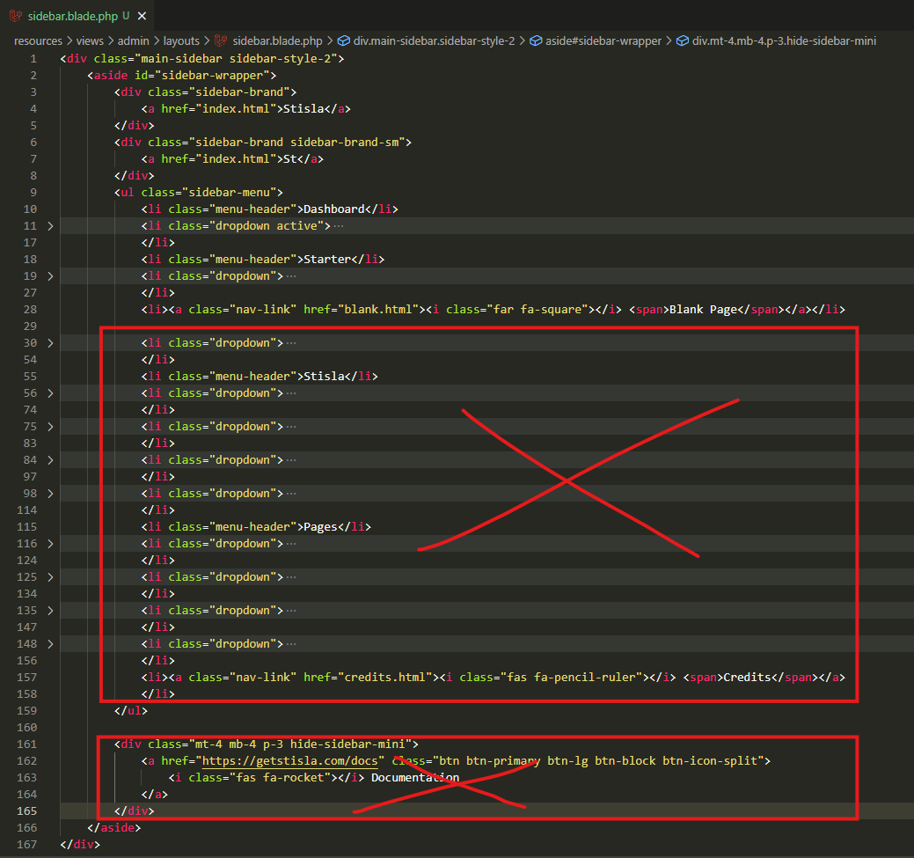
resources\views\admin\layouts\sidebar.blade.php faylından işarələnən hissələri silirik.

Slide 14
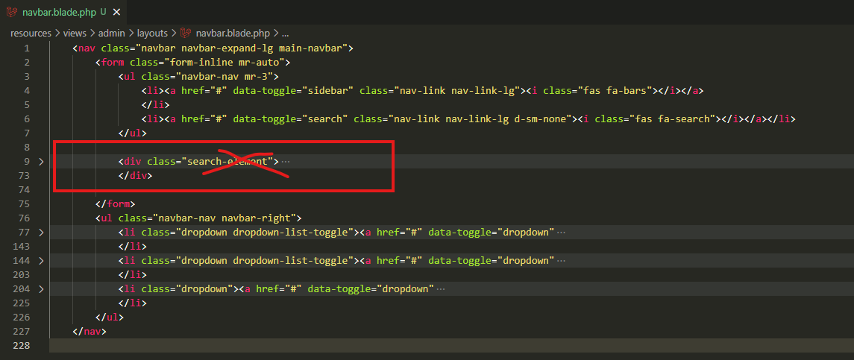
resources\views\admin\layouts\navbar.blade.php faylından işarələnən hissəni silirik.

Slide 15
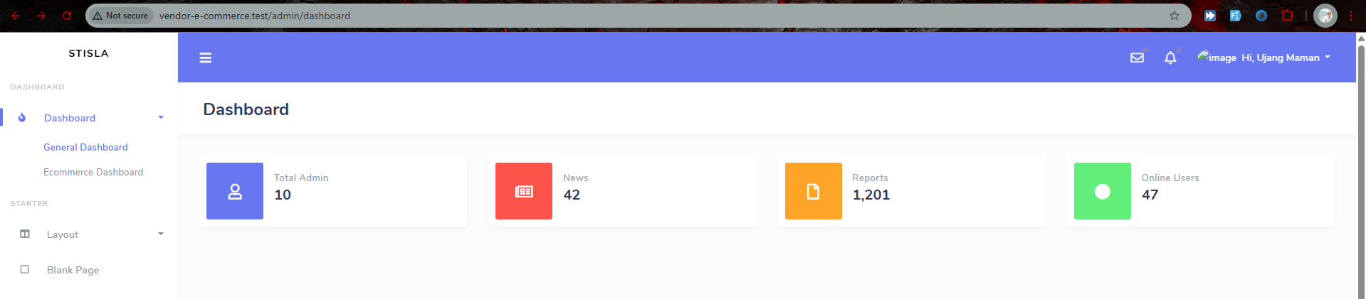
Nəticə...

Slide 16
.

Slide 17
.

